Slide 1
talent (他连得）：
The重量单位 used in New Testament times, was 58.9 kilograms (130 lb)
约等于8883 denarius大概是一个人二十多年的工价
This parable is the origin of the use of the word "talent" to mean "gift or skill" in English and other languages.

Slide 2
路19：13b 你们去作生意，直等我回来.

Slide 3
两种对比
走开，走到没人看见的地方
挖洞，偷偷地，一劳永逸
埋起来，藏起来，
去做生意，去到人多的地方
去工作，做生意，不停地面临机会和挑战，有压力，有兴奋，有紧张
又赚了

Slide 4
出2：7 人若将银钱或家具交付邻舍看守，这物从那人的家被偷去，若把贼找到了，贼要加倍赔还
若找不到窃贼，保管人须见审判官，并凭着耶和华起誓，说绝未沾手原主之物（11节），原主不可要求赔偿。

Slide 5
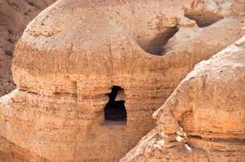
挖洞

Slide 6
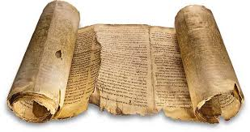
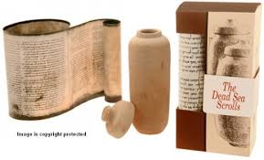
死海古卷

Slide 7
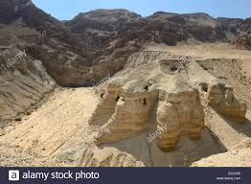
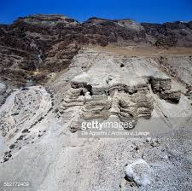
藏宝洞

Slide 8
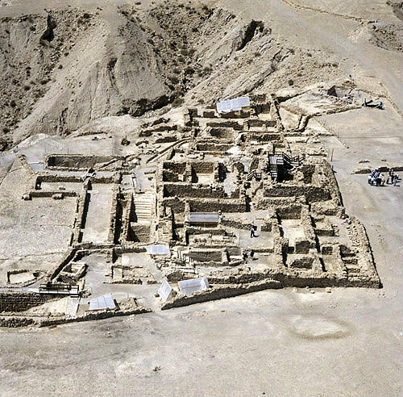
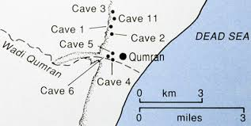
爱色尼人遗址及洞穴

Slide 9
对自己的分析：
我自己属于哪一种人？
我现在是什么状况？

Slide 10
罗12：6 按我们所得的恩赐，各有不同。
。

Slide 11
林前4：1人应当以我们为基督的执事，为神奥秘事的管家。
2 所求于管家的，是要他有忠心

